Slide 1
পরিচিতি
সুরাইয়া আক্তার
প্রভাষক :- পদার্থবিজ্ঞান
বিক্রমপুর আদর্শ কলেজ
সিরাজদিখান, মুন্সীগঞ্জ
শ্রেণিঃ দ্বাদশ
অধ্যায়ঃ ৫
তাড়িতচৌম্বকীয় আবেশ ও পরিবর্তী প্রবাহ
সময়ঃ ৫০ মিনিট

Slide 2
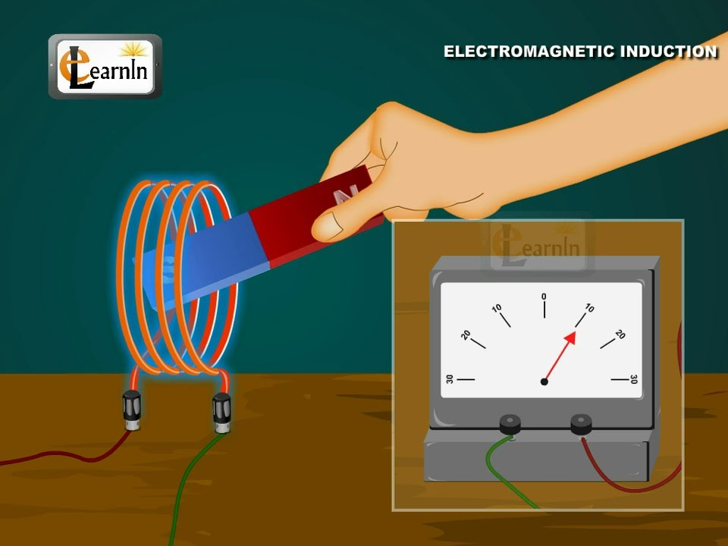

Slide 3
তড়িচ্চুম্বকীয় আবেশঃ
একটি গতিশীল চুম্বক বা তড়িৎবাহী বর্তনীর সাহায্যে অন্য একটি বদ্ধ বর্তনীতে ক্ষণস্থায়ী তড়িচ্চালক শক্তি ও তড়িৎপ্রবাহ উৎপন্ন হওয়ার পদ্ধতিকে তড়িচ্চুম্বকীয় আবেশ বলে।
১৮৩১ সালে মাইকেল ফ্যারাডে তড়িচ্চুম্বকীয় আবেশ আবিষ্কার করেন।
এজন্য মাইকেল ফ্যারাডকে ‘তড়িৎ ও চৌম্বকত্বের ‘জনক বলা হয়।

Slide 4
ফ্যারাডের তাড়িতচৌম্বক আবেশের সূত্রঃ
প্রথম সূত্রঃ
যখনই কোনো বদ্ধ কুন্ডলীর মধ্যদিয়ে অতিক্রান্ত চৌম্বকক্ষেত্র রেখার মোট সংখ্যা বা চৌম্বক ফ্লাক্সের পরিবর্তন ঘটে ,তখনই কুন্ডলীতে একটি ক্ষণস্থায়ী তড়িচ্চালক শক্তি তথা তড়িৎপ্রবাহ আবিষ্ট হয়।যতক্ষণ চৌম্বক ফ্লাক্স বা ক্ষেত্ররেখার পরিবর্তন ঘটে ,আবিষ্ট তড়িচ্চালক শক্তি তথা প্রবাহ ততক্ষণই স্থায়ী হয়।

Slide 5
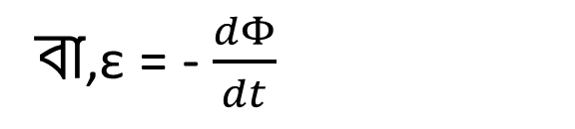
দ্বিতীয় সূত্রঃ
কোনো বদ্ধ কুন্ডলীতে আবিষ্ট তড়িচ্চালক শক্তির মান ঐ কুন্ডলীর মধ্যদিয়ে অতিক্রান্ত চৌম্বক ফ্লাক্সের পরিবর্তন হারের ঋণাত্মক মানের সমানুপাতিক।
ε α
Φ₂ - Φ₁
t
বা,ε = - $\frac{dΦ}{dt}$

Slide 6
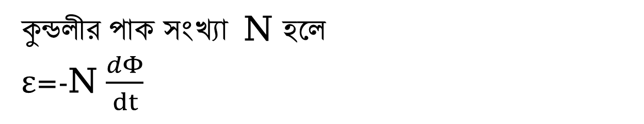
কুন্ডলীর পাক সংখ্যা N হলে
ε=-N $\frac{dΦ}{dt}$

Slide 7
বাড়ির কাজঃ
যেকোন সময় t তে একটি কুন্ডলীর সাথে জড়িত চৌম্বক ফ্লাক্স
Φ=5t³-100t+300
হলে 2sec সময়ে কুন্ডলীতে আবিষ্ট তড়িচ্চালক শক্তি কত হবে?
ধন্যবাদ

